Slide 1
Android动画-补间动画和逐帧动画
课工场讲师：孙沛林

Slide 2

课前准备
各位童鞋可以在此下载素材
  素材网址：http://bbs.kgc.cn/list/959

Slide 3
学习和交流
学习时间：每周三、周五 下午3:30开始
技术学习交流
    课工场技术交流群：
      课工场移动开发学院K1 ：373041206（已满）
      课工场移动开发学院K2 ：478301638（未满）
    回放视频地址： http://bbs.kgc.cn/post/6905.shtml
Notes:
每周3、5下午3：00

Slide 4
本课目标
了解Android动画的分类
掌握补间动画的一般实现步骤
掌握四种补间动画的xml实现和java代码实现
掌握逐帧动画的xml实现和java代码实现
学会用逐帧动画实现自定义的进度条
重点
重点

Slide 5
Android动画的分类
补间动画(TweenAnimation)
逐帧动画(FrameAnimation)
属性动画

Slide 6
补间动画
补间动画是指在确定了动画的起始和终点两个端点状态之后，由系统自动计算中间的各个状态，并补充到两个端点之间，形成一个连续的动画效果。
补间动画可分为4种类型：
渐变动画(AlphaAnimation)
缩放动画(ScaleAnimation)
平移动画(TranslateAnimation)
旋转动画(RotateAnimation)

Slide 7
补间动画的实现步骤
在res目录下建立文件夹anim
在anim文件夹下建立animation.xml动画文件
在animation.xml文件中描述某种动画的属性
在代码中利用AnimationUtils.loadAnimation方法加载动画文件
在代码中用View的startAnimation方法启动动画

Slide 8
渐变动画(AlphaAnimation)
渐变动画可以演示一个视图在透明度上的渐变效果。它的主要属性有：
fromAlpha 动画起始时透明度，值取在0.0-1.0之间
toAlpha 动画结束时透明度，值取在0.0-1.0之间
duration 动画持续时间，以毫秒为单位
repeatCount 动画重复次数，这个重复次数不包括第一次播放

Slide 9
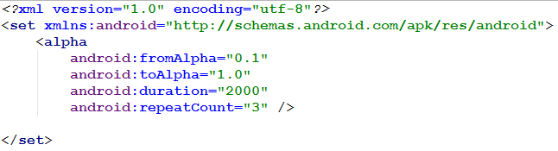
渐变动画(AlphaAnimation)
通过xml文件实现

Slide 10
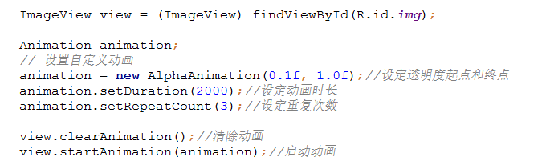
渐变动画(AlphaAnimation)
通过java实现

Slide 11
缩放动画(ScaleAnimation)
缩放动画可以演示一个视图在宽高上的渐变效果。它的主要属性有：
fromXScale 动画起始时 X坐标上的伸缩倍数 0.0表示收缩到没有
fromYScale 动画起始时 Y坐标上的伸缩倍数
toXScale 动画终止时 X坐标上的伸缩倍数 2.0表示扩大2倍
toYScale 动画终止时 Y坐标上的伸缩倍数
pivotX X轴上的伸缩参考点
pivotY Y轴上的伸缩参考点 50%代表X或Y方向坐标上的中点位置

Slide 12
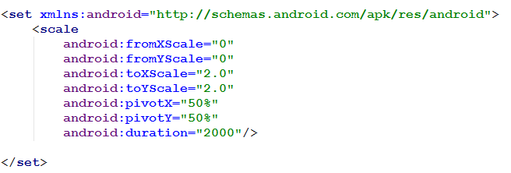
缩放动画(ScaleAnimation)
通过xml文件实现

Slide 13
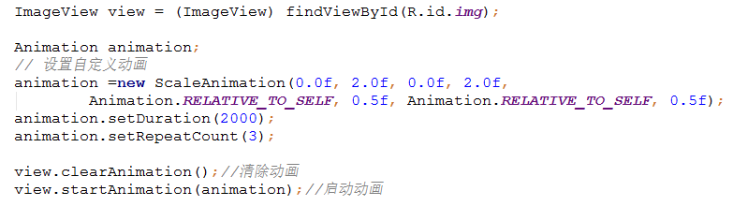
缩放动画(ScaleAnimation)
通过java实现

Slide 14
平移动画(TranslateAnimation)
平移动画可以演示一个视图在X轴和Y轴上位置改变的动画效果。它的主要属性有：
fromXDelta动画起始时 X坐标上的位置
fromYDelta动画起始时 Y坐标上的位置
toXDelta动画终止时 X坐标上的位置
toYDelta动画终止时 Y坐标上的位置

Slide 15
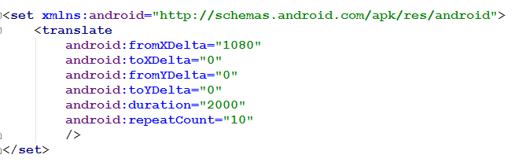
平移动画(TranslateAnimation)
通过xml文件实现

Slide 16
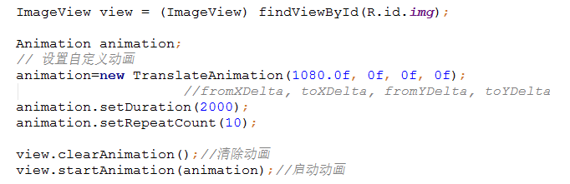
平移动画(TranslateAnimation)
通过java实现

Slide 17
旋转动画(RotateAnimation)
旋转动画可以演示一个视图角度改变的动画效果。它的主要属性有：
fromDegrees动画起始时的角度
toDegrees动画终止时的角度
pivotX 旋转围绕点的X轴上相对位置，50%代表自己的中点
pivotY旋转围绕点的Y轴上相对位置，50%代表自己的中点

Slide 18
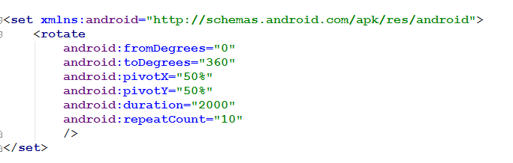

旋转动画(RotateAnimation)
通过xml文件实现

Slide 19
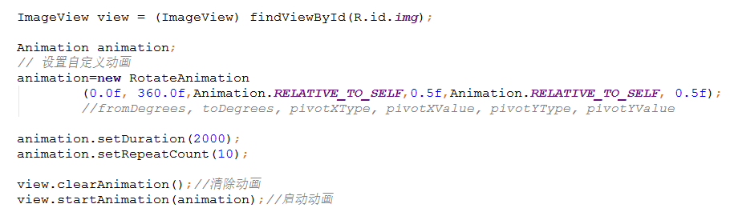
旋转动画(RotateAnimation)
通过java实现

Slide 20
逐帧动画(FrameAnimation)
逐帧动画是将事先准备好的一组图像，按顺序播放出来。
和补间动画不同的是，逐帧动画的中间帧不是由系统计算出来的，而需要人为给出。
逐帧动画适合那些中间步骤没有计算算法的动画，比如一小段影片

Slide 21
逐帧动画的实现步骤
在drawable目录下放置动画帧图片
在drawable文件夹下建立animation.xml动画文件
在animation.xml文件中描述每一帧
在代码中利用view.setBackgroundResource方法加载动画文件
在代码中用AnimationDrawable的start()方法启动动画

Slide 22
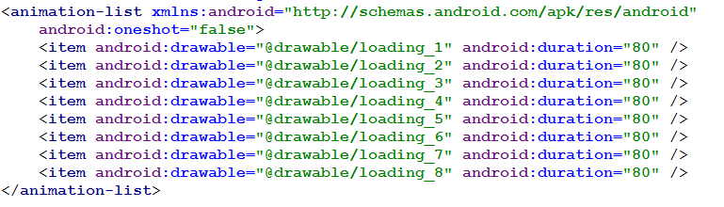
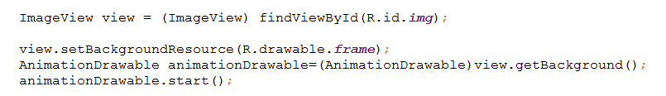
逐帧动画的xml实现

Slide 23
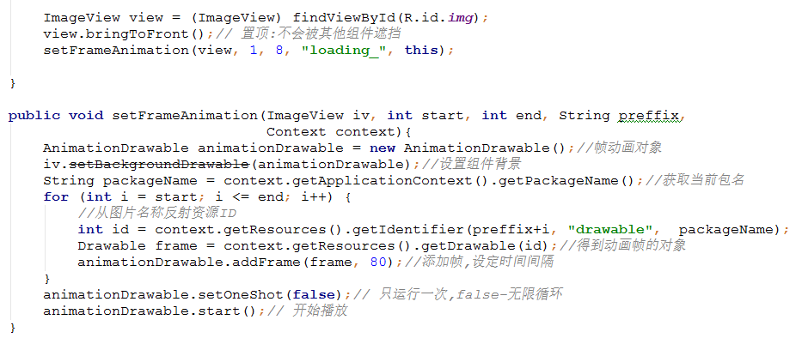
逐帧动画的java代码实现

Slide 24


逐帧动画实现自定义进度条

Slide 25
总结
补间动画的中间过程都是可以计算的，而逐帧动画是不可计算的
补间动画的xml文件要放在anim文件夹中，anim属于资源的一种类型
动画文件需要通过AnimationUtils.loadAnimation方法加载
每种动画文件都有与之相对应的Java代码实现方式，并且需要创建对应的Animation子类
用java代码方式实现逐帧动画时，需要AnimationDrawable对象来添加每一帧动画

Slide 26
有问题啦？！
我将和各位童鞋们在此交流
技术作业交流【课工场移动前端群】
课工场移动开发学院K1 ：373041206（已满）
课工场移动开发学院K2 ：478301638（未满）
    回放视频地址：http://bbs.kgc.cn/post/6905.shtml
技术交流贴吧：http://bbs.kgc.cn/list/959

Slide 27



扫我有更多精彩课程呦

